Slide 1

- Rucid witch -
Team
전현우 2013182039
김민정 2015184008
강현웅 2013180001

Slide 2
목차
2/22
연구 목적
중점 연구 분야
개발 환경
개요
게임 소개 및 특징
게임 방법
기술적 요소
타 게임과의 비교
개발 일정 및 역할 분담

Slide 3
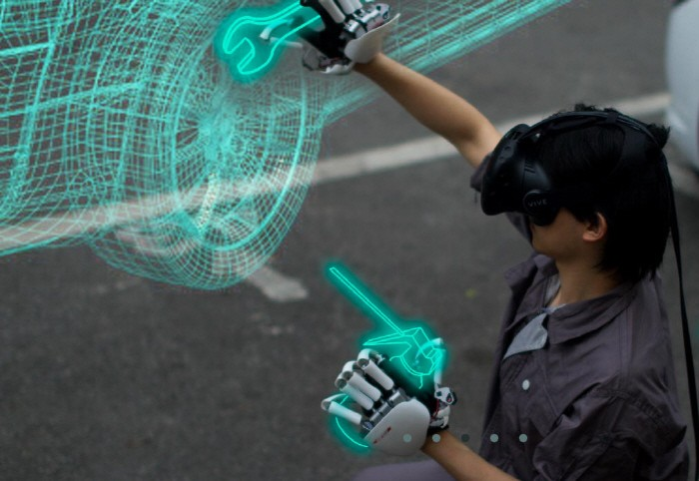

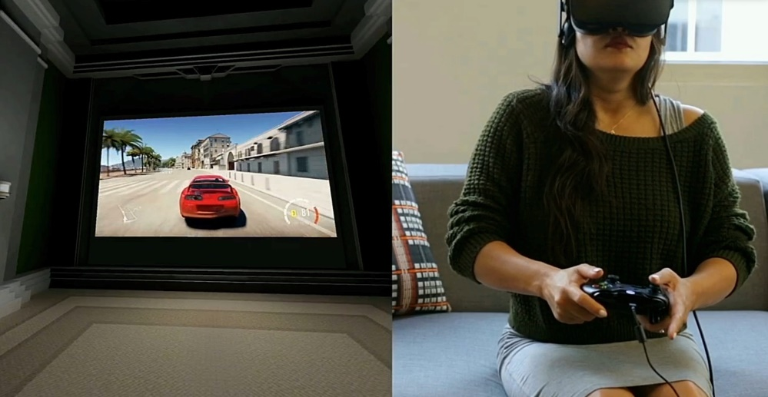
연구 목적
3/22
차세대 게임 산업에서 각광 받고 있는 VR게임에 대해
중요 요소와 장,단점을 분석하고
관전자가 아닌 참여자로서의 VR게임을 제작한다.
우리가 원하는 VR

Slide 4
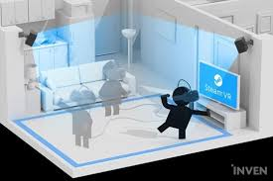
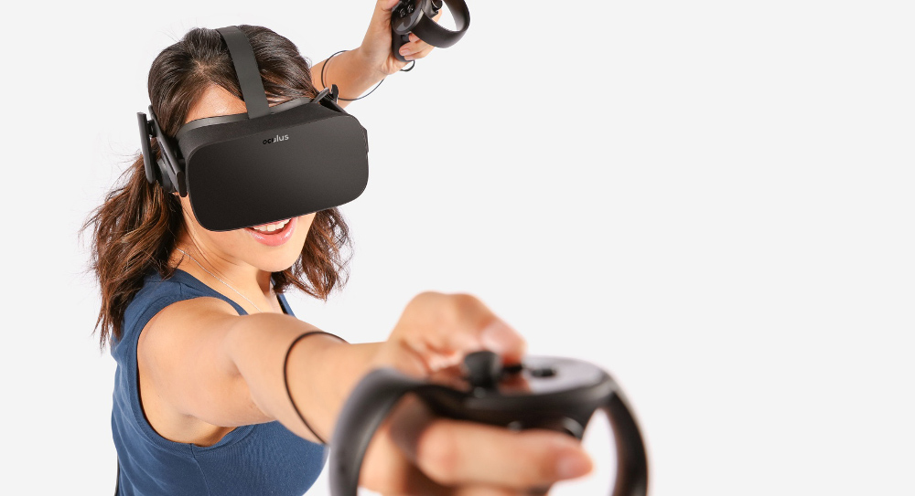
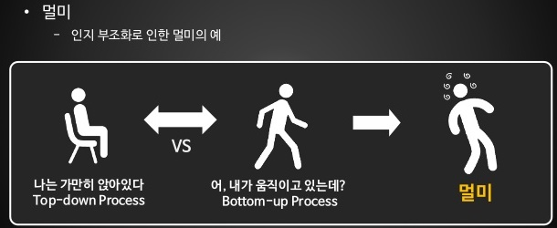
중점 연구 분야
4/22
-VR
오큘러스 터치를 이용한 모션 컨트롤
룸스케일 구성에 대한 효과적 비전 제시
VR 인지 부조화 완화

Slide 5




개발환경
5/22

Slide 6

개발환경
6/22
-WHY?
VR 개발 환경에 유리
빠른 개발로 각종 공모전에 출품
-중점 타겟 글로벌SW공모대전
3. Asset 스토어 등, 다양한 리소스의 활용으로 단순히 게임 개발이 아닌 완성도 높은 게임 구현을 목표

Slide 7

개발환경
7/22
-WHY?
과내 커리큘럼을 새로운 플랫폼에 적용 시키는 시도
최신 장비에 대한 학습을 병행, 미래 개발자로서 앞서 나간다.
새로운 환경에서 개발 시 고려 사항에 대해 안목을 높임
모션 컨트롤 등 VR 외적인 기술 도입에 대한 시도
개발의 즐거움

Slide 8
개요
8/22
게임 컨셉 꿈을 벗어나기 위한 마녀의 전투
기획 컨셉 오큘러스 리프트와 컨트롤러를 사용하여, 몰입도 높은 VR 모션인식게임 을 제작한다.
게임이름 | 자각마녀 Rucid witch
장르 | 3D 아케이드, 대전
플랫폼 | PC, Oculus lift, Oculus touch
연령등급 | 12세 이용가
요구 사양 | i5-5세대 이상 그래픽카드 GTX 980이상 Windows 10 Memory 8GB이상
카메라 뷰 | FPS 뷰
자각마녀
자각몽 (Rucid dream) + 마녀 (witch)
= 꿈을 꾸는 마녀
= 꿈을 지배하는 마녀
스토리: 꿈을 깨어나기 위한 마녀의 여정!

Slide 9


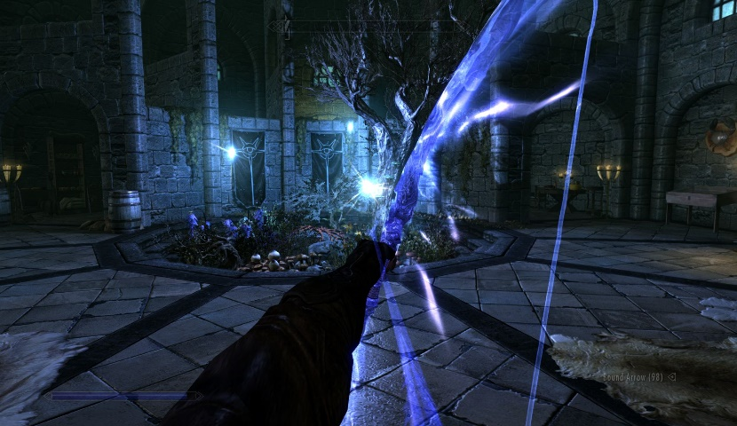
게임 소개 및 특징
9/22
- 플레이
스킬 등록
마법진 형성
전체 문양 등장
스킬 변경
마법 저장
해당 속성의 모션에 따라 저장된 마법 발동
스킬 사용

Slide 10
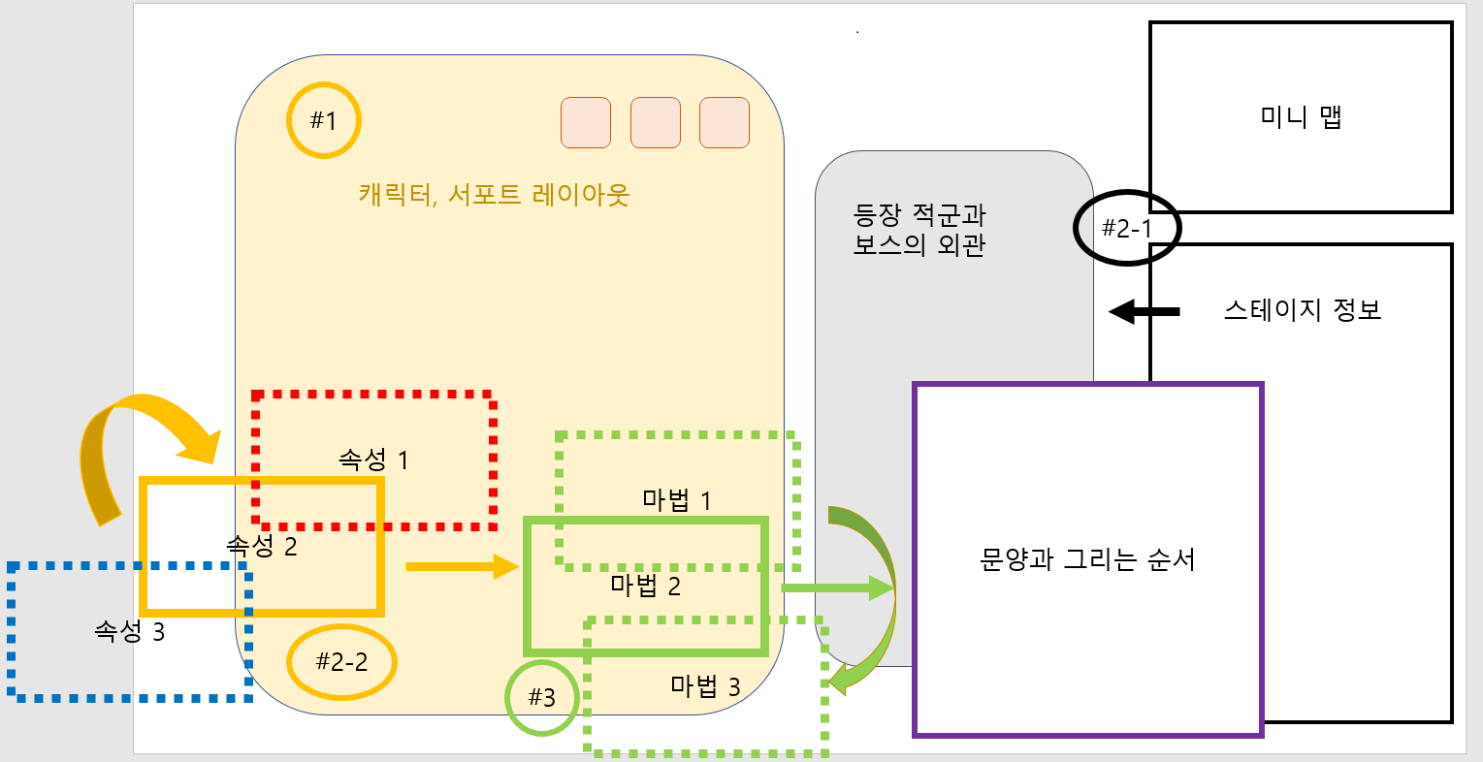

게임 소개 및 특징
10/22
-플레이 설정 UI
#1. 주 Thumbstick으로 캐릭터 모델 자전
A,X 키로 설정 완료
#2. 부 Thumbstick으로 활성화
#2-1. 스테이지 정보 A,X로 부가 정부 확인
#2-2. 속성 변경
#3. 2-2에서 부 Thumbstick 으로 활성화
속성의 마법 종류, 모형 확인
포커스활성화

Slide 11
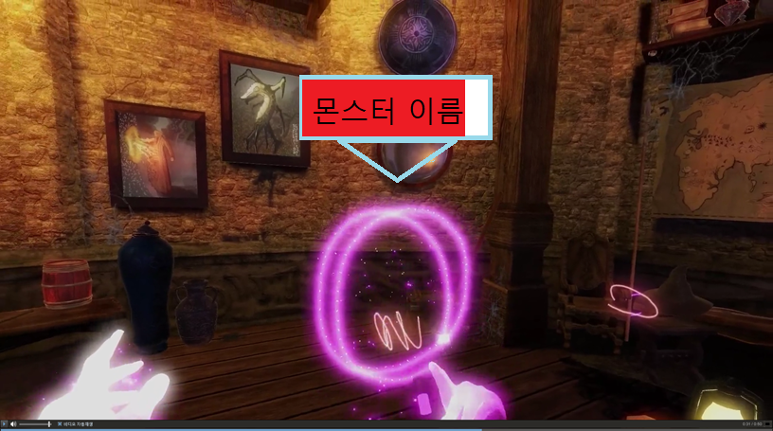
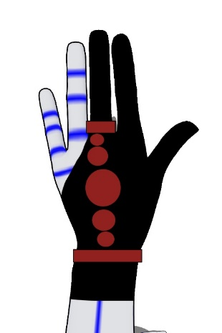
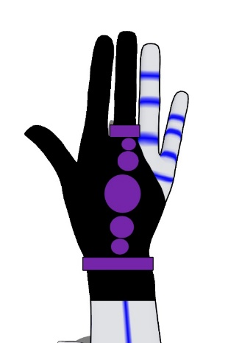
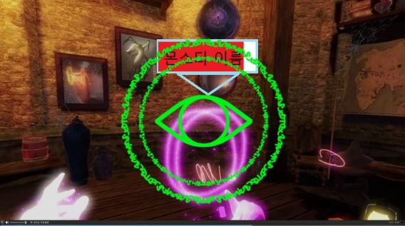
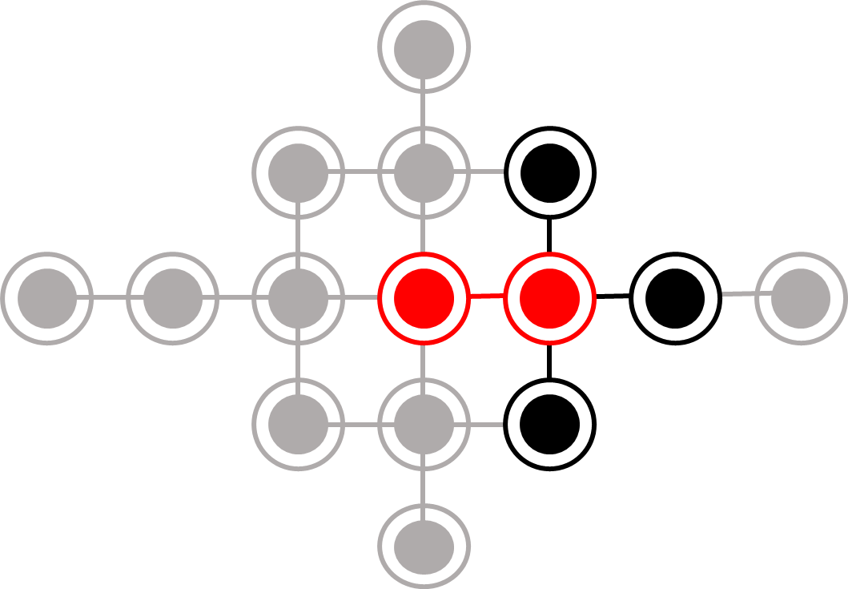
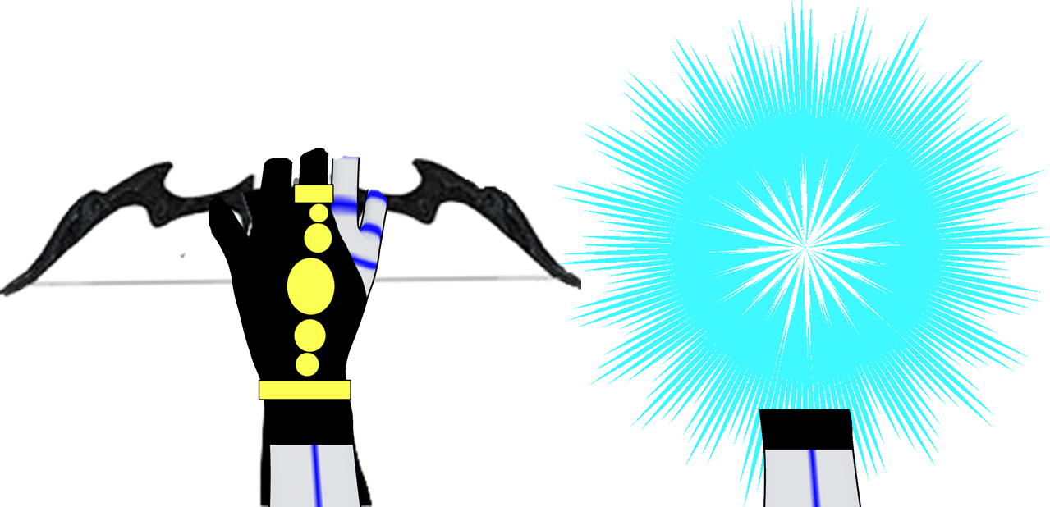
게임 소개 및 특징
11/22
-플레이 UI
VR 환경임을 감안 UI를 최소, 간략화 한다.
간략히 표현하거나, 특정 이벤트에 필요한 UI가 등장하도록 한다.

Slide 12
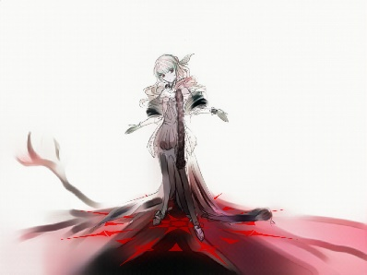
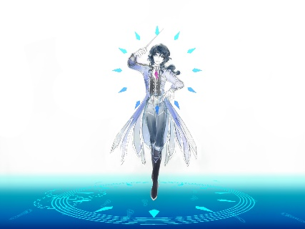
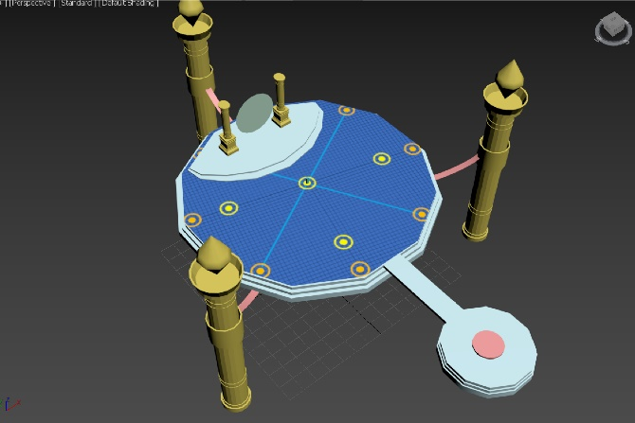
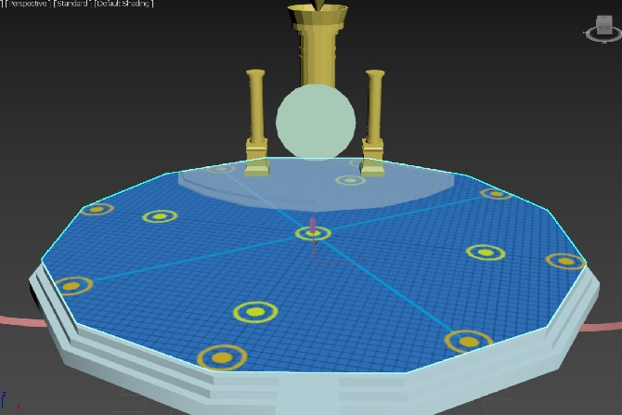
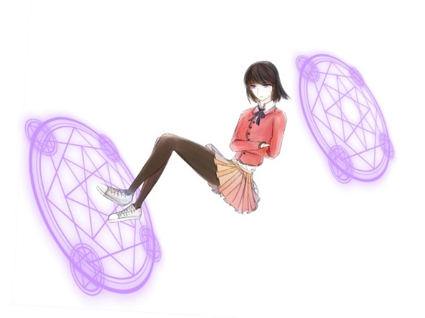
게임 소개 및 특징
12/22
-등장 요소
등장 오브젝트의 수
맵
스테이지별 | 40~80
종류 | 6
크기 | 128*128(1m)
종류 | 6
캐릭터
신장 | 165cm
이동 프레임 당 이동 거리 | 2m
예상 플레이 타임
플레이 특성과 오브젝트의 웨이브로 인해
스테이지당
20분

Slide 13
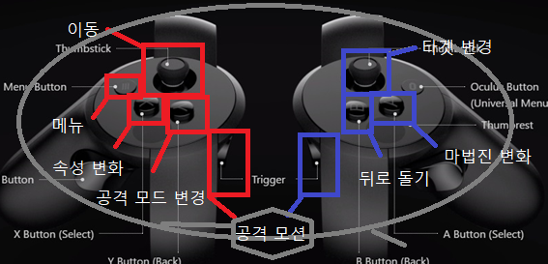
게임 방법
13/22
-조작

Slide 14


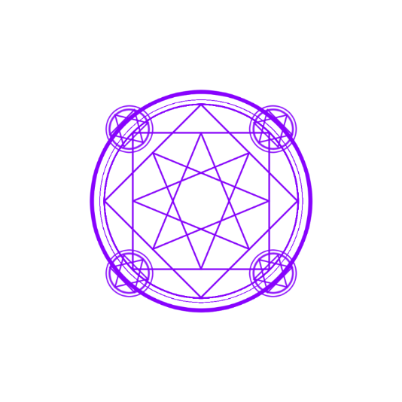
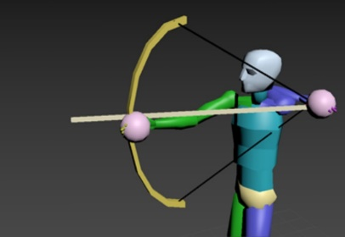
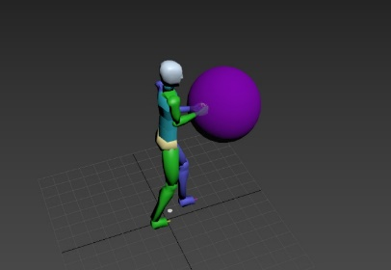
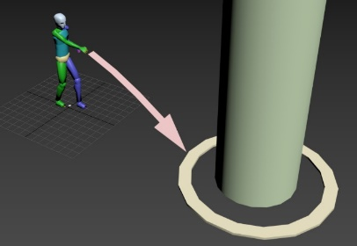


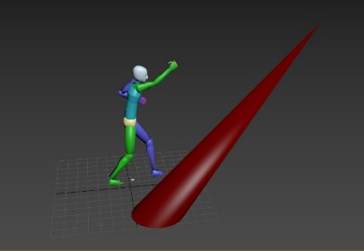
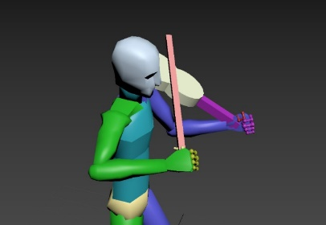
게임 방법
14/22
-스킬 특성
추적
마력 발산
전격
각각의 특성에 맞는 모션을 구현한다.
저주
버프, 복제

Slide 15
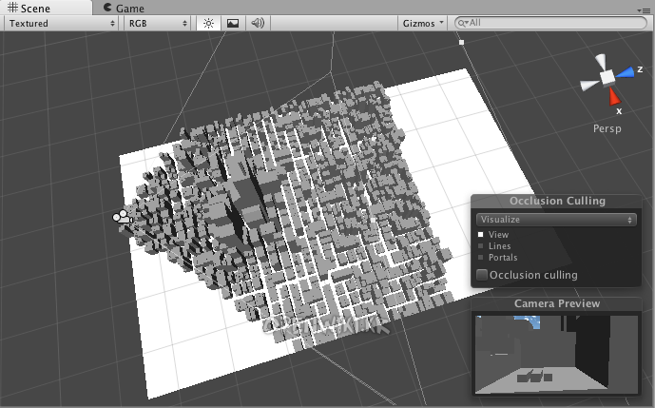
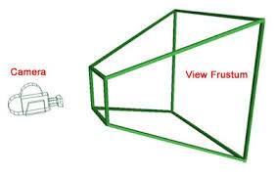
기술적 요소
15/22
메모리 풀, compareTag, CoRutine를 활용한 효과적 오브젝트 관리
최적화 기법
오브젝트 combine
드로우콜을 최적화
오클루젼 컬링
프러스텀 컬링

Slide 16
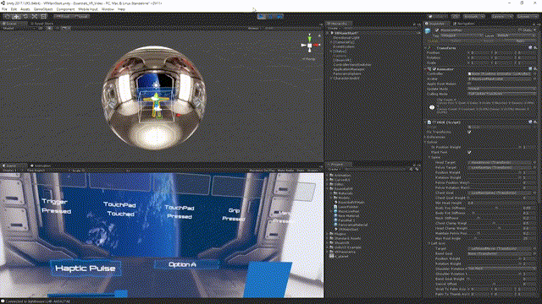
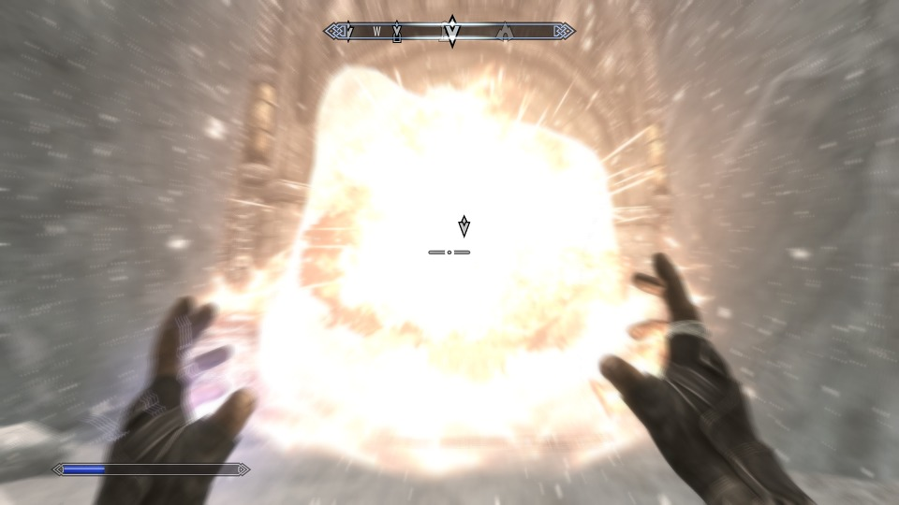
기술적 요소
16/22
효과
블랜딩과 파티클
-전현우
무작위한 방식으로 움직이는 입자들의 집합을 모형화
물이나 유리등 반투명 물체를 그리기 위한 적용
둠형 환경 조성
-강현웅
둠형 환경을 통해 플레이어는 거대한 공간을 느끼지만, 랜더링은 효과적으로 구현

Slide 17
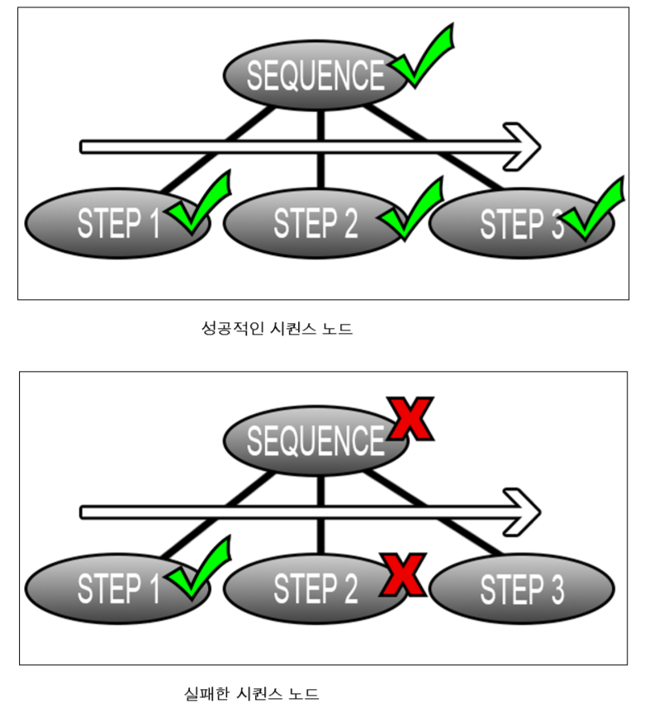
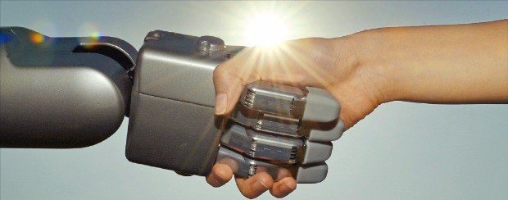
기술적 요소
17/22
AI
BTS 패턴(동작 나무)을 활용한 AI 인공지능 구현
패턴을 활용하여 AI를 효과적으로 제어하며 AI의 공격 패턴을 다채롭게 한다. 상황에 따른 적절한 반응을 마련한다.

Slide 18
다른 게임과 차별점
18/22
모션 컨트롤을 이용한 새로운
VR게임 전투 방식 도입
플레이 전 설정을 통해 인플레이 UI 최적화
여러 가지 효과를 통해 시각적 몰입 극대화

Slide 19
개발 일정 및 역할 분담
19/22
전현우
강현웅
김민정
클라이언트, 기획
스테이지 레벨디자인
오큘러스 환경 구축
파티클, 블랜딩
게임 시스템 구현
시스템 기획
클라이언트
둠형 환경
애니메이션 컨트롤
UI
게임 시스템 구현
AI 알고리즘
그래픽, 기획
컨텐츠 기획
맵, 캐릭터 디자인
UI, 애니메이션 제작
임팩트 및 부수적인 리소스 수집 및 수정

Slide 20
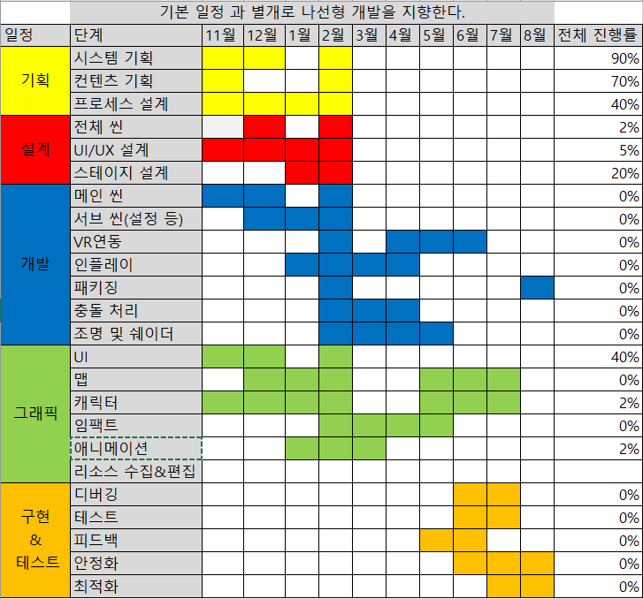
개발 일정 및 역할 분담
20/22

Slide 21
THE END
- Rucid witch -

Slide 22
참고 문헌
22/22
www.google.co.kr-
www.slideshare.net
www.oculus.com
www.globalswcontest.com
http://news.hankyung.com http://www.techholic.co.kr
http://www.chadvernon.com
www.youtube.com
www.autodesk.co.kr
www.microsoft.com
www.unity3d.com
[Unity AI Game Programming-Second Edition]
자체 제작

